Slide 1
Pollux Cipher
4/10 密碼學期中報告
D1248959 陳柄佑

Slide 2
Outline
Introduction
How Pollux Cipher Work
Code Sections
Web View
Reference

Slide 3
Introduction
Pollux Cipher 是一種同音形代換（homophonic substitution）加密演算法。
每個字母對應到密文中另一群數字，提高破解難度。
出現時間已不可考，最早可追溯到 1939 年出版的《密碼分析：對密碼及其解決方法的研究》（原名 Elementary Cryptanalysis）

Slide 4
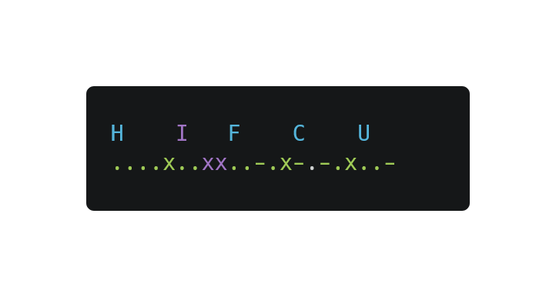
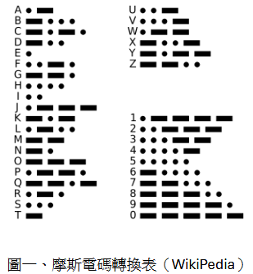
How Pollux Cipher Work – Encrypt
1. 將明文透過摩斯電碼轉換為僅有 “x”、“.”、“-” 符號的字串。

Slide 5
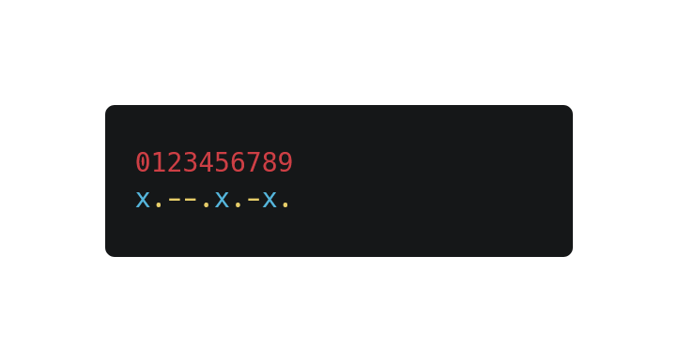
How Pollux Cipher Work – Encrypt
2. 透過 Key 上的映射表透過隨機映射方式將 “x”、“.”、“-” 符號映射到 0-9 的數字上，即密文。

Slide 6
How Pollux Cipher Work – Decrypt
1. 將密文透過 Key 上的映射表映射回摩斯電碼。
2. 將摩斯電碼解碼後即為明文。

Slide 7
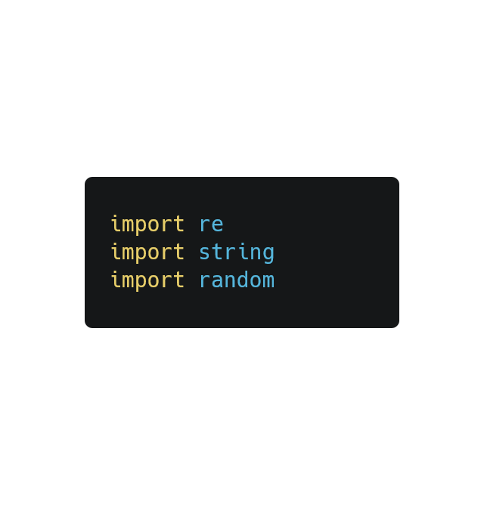
Code Sections – Import Package

Slide 8
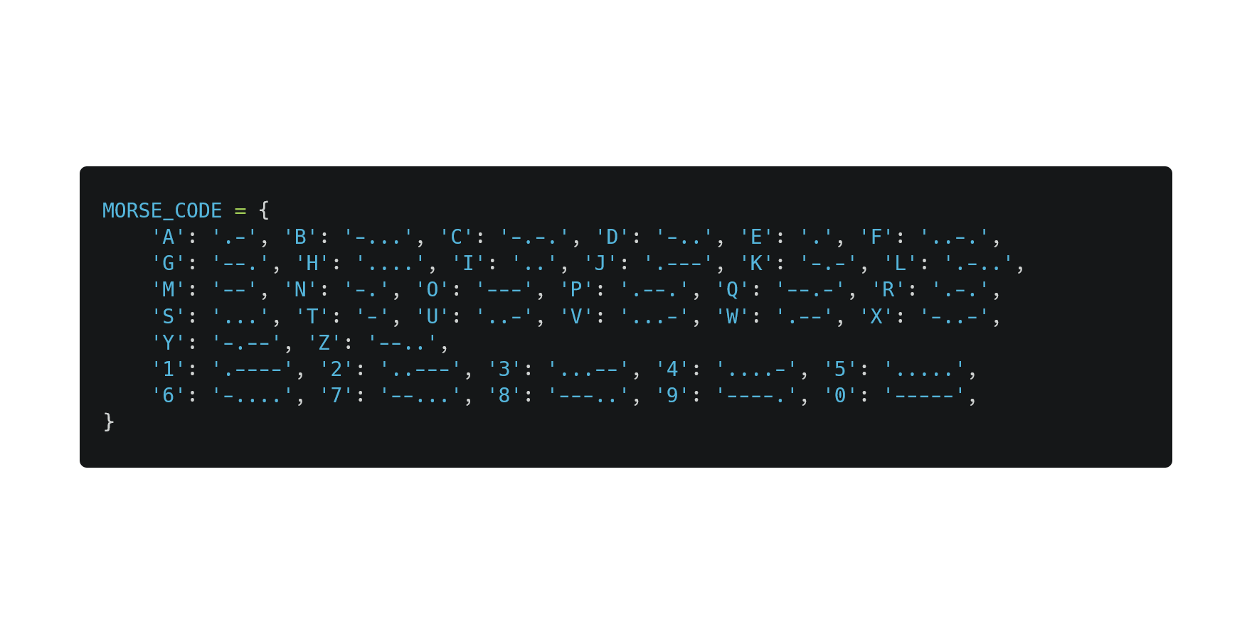
Code Sections – Morse Code Mapping

Slide 9
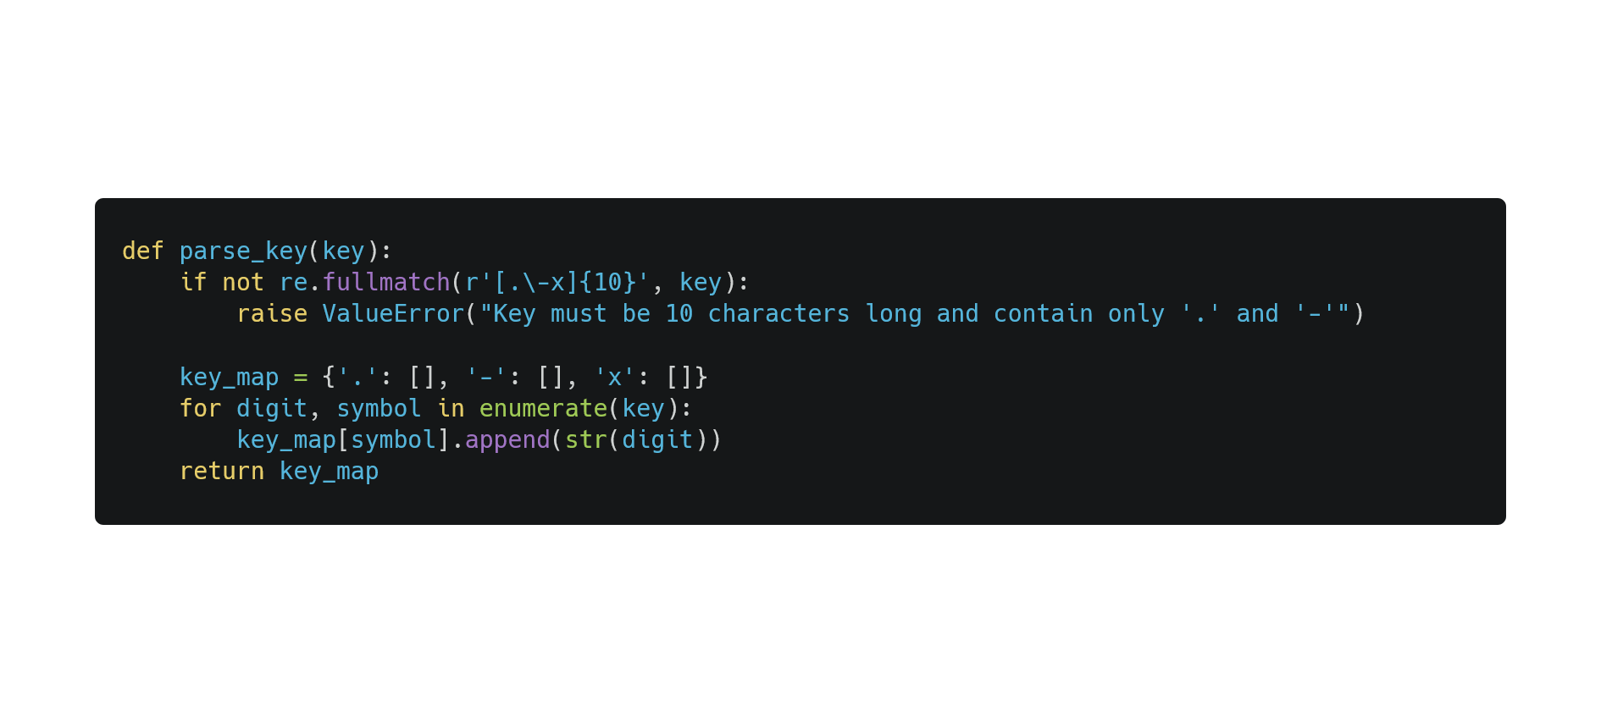
Code Sections – Parse Key

Slide 10
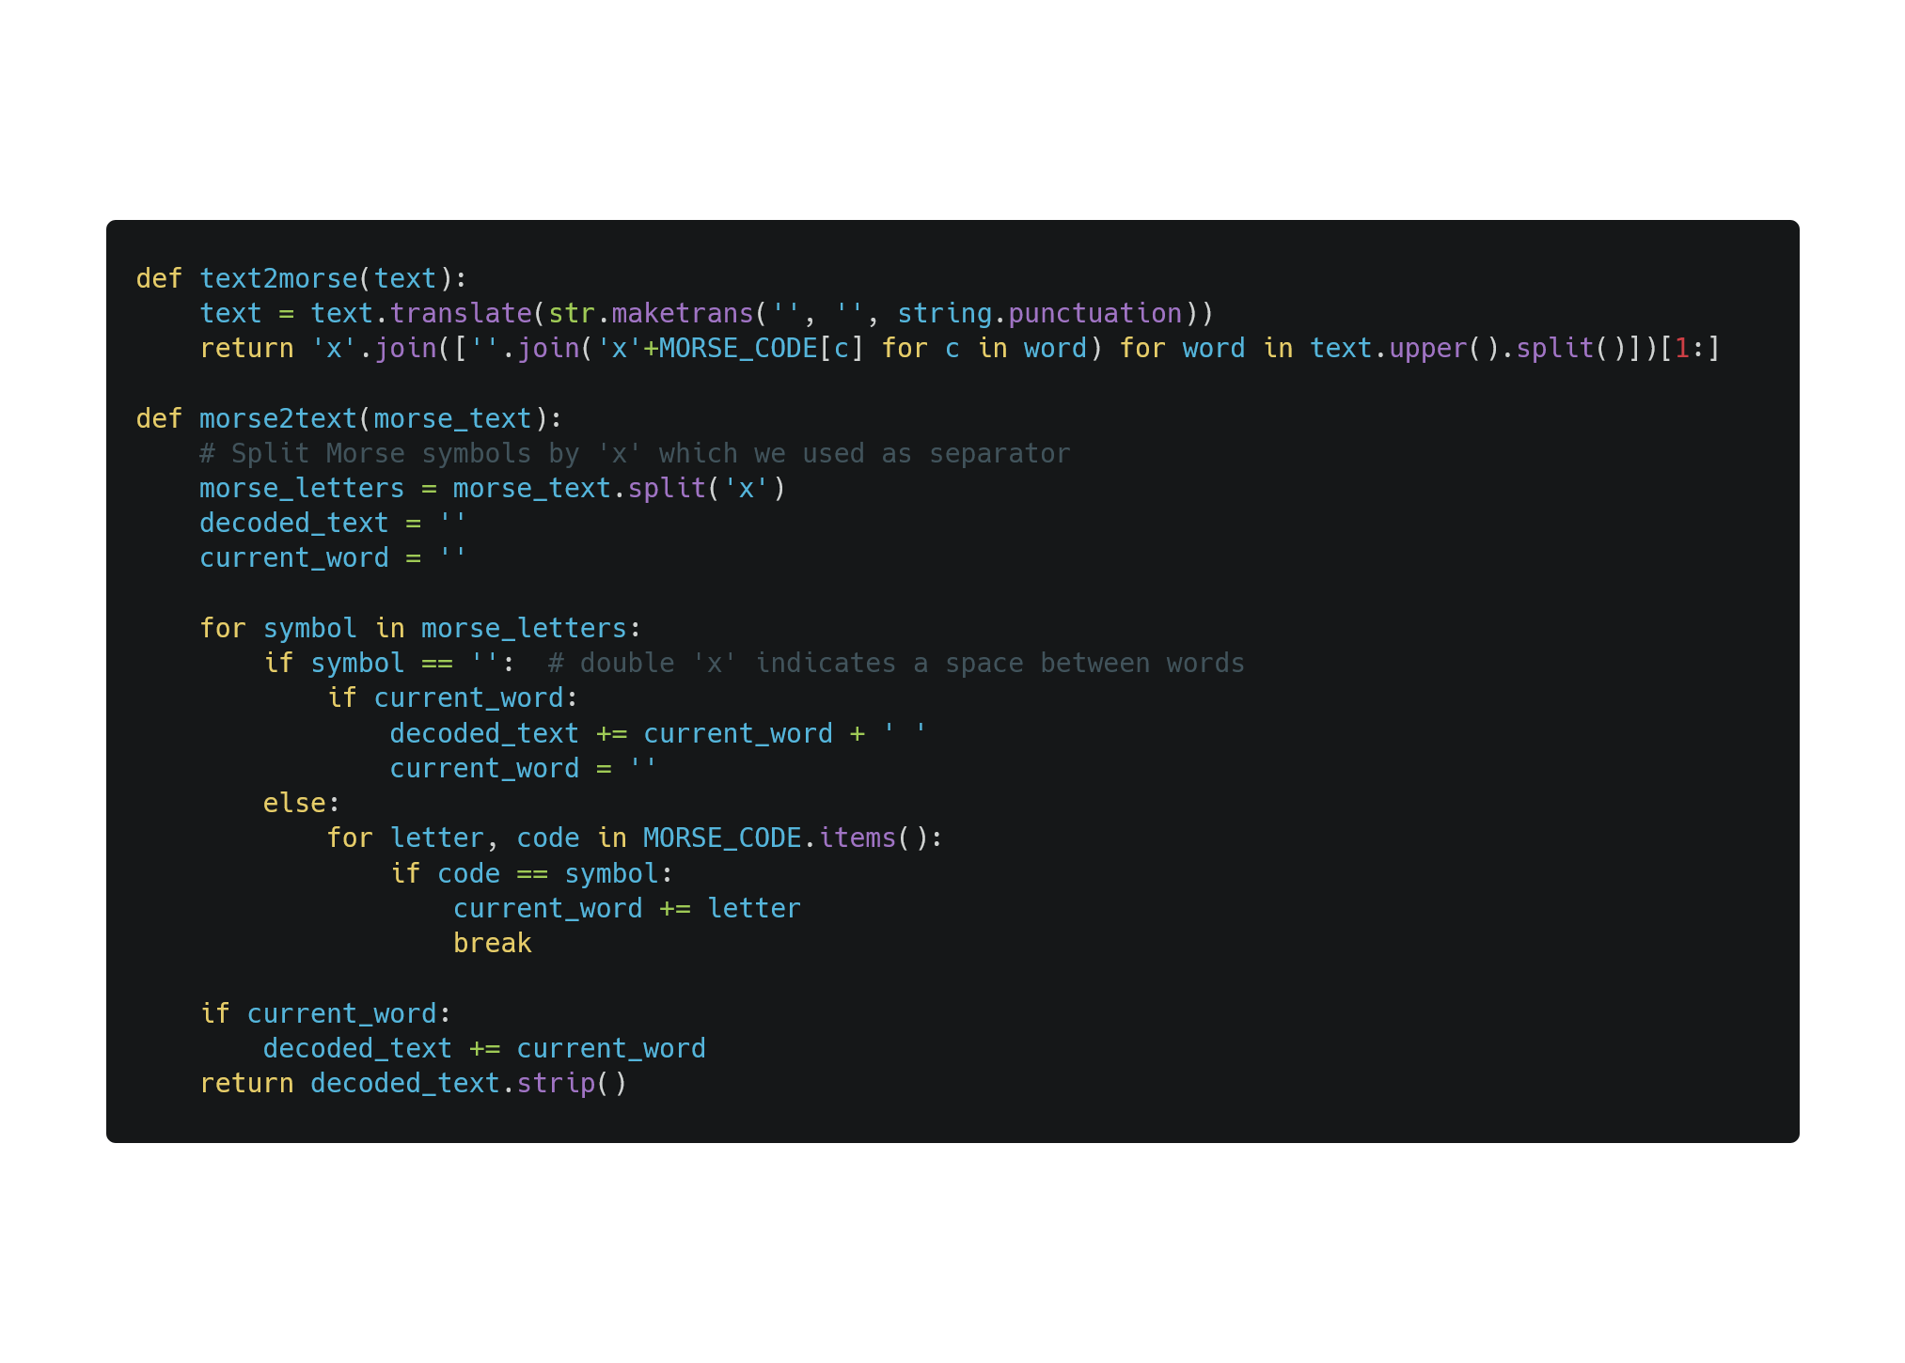
Code Sections – Text2morse & Morse2text

Slide 11
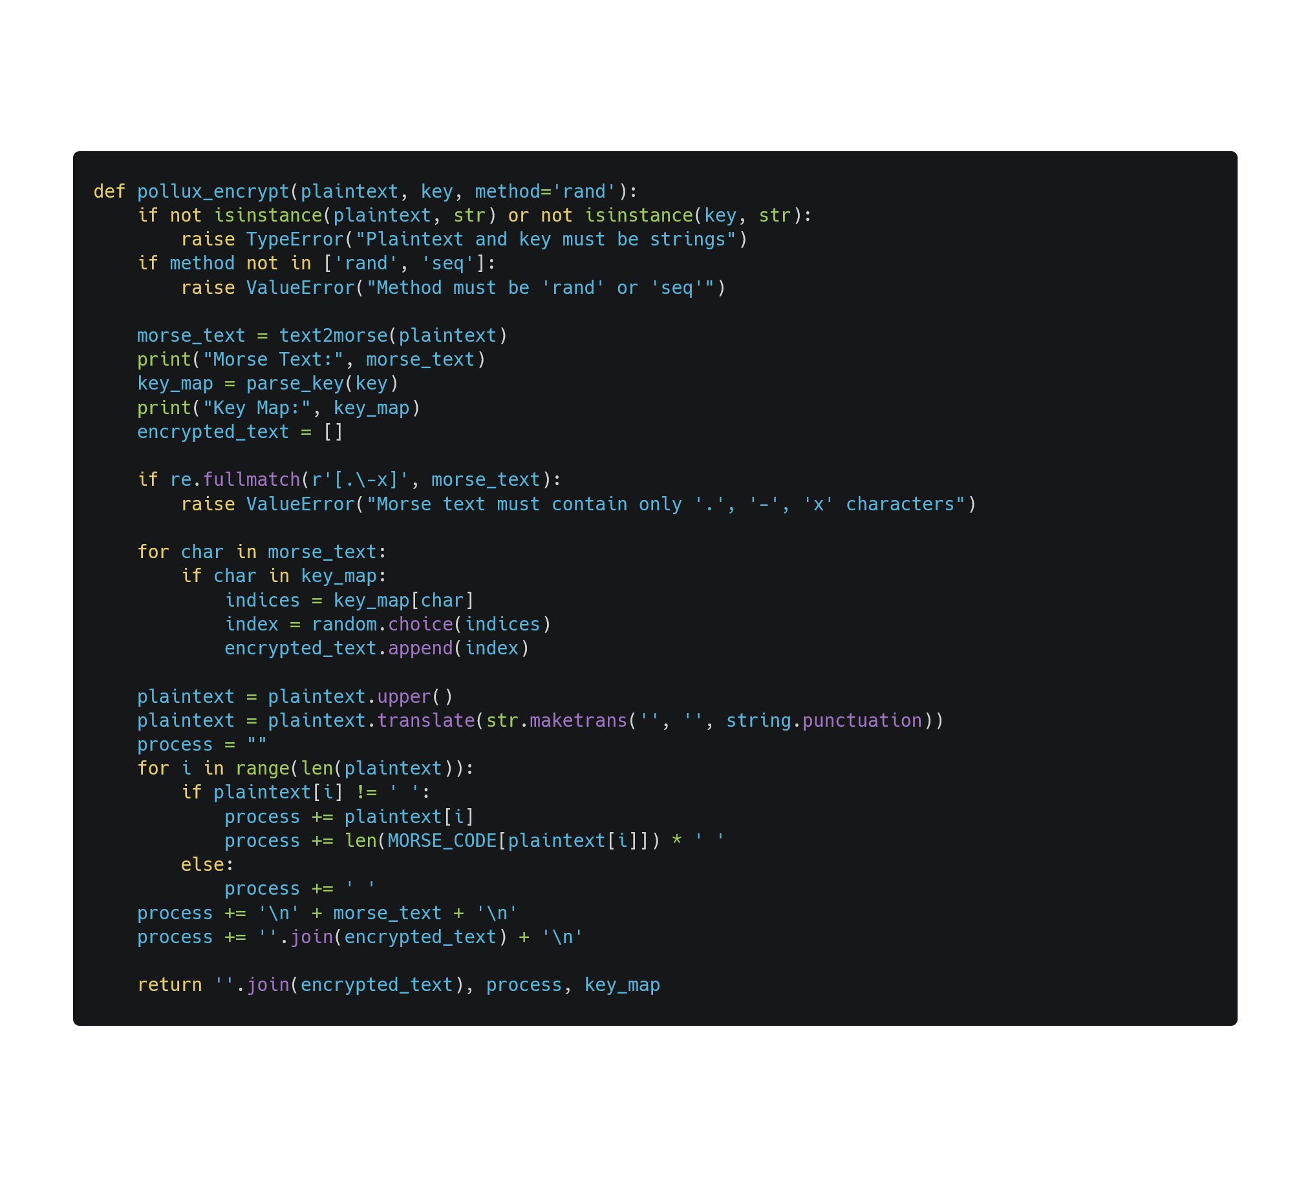
Code Sections – Encrypt

Slide 12
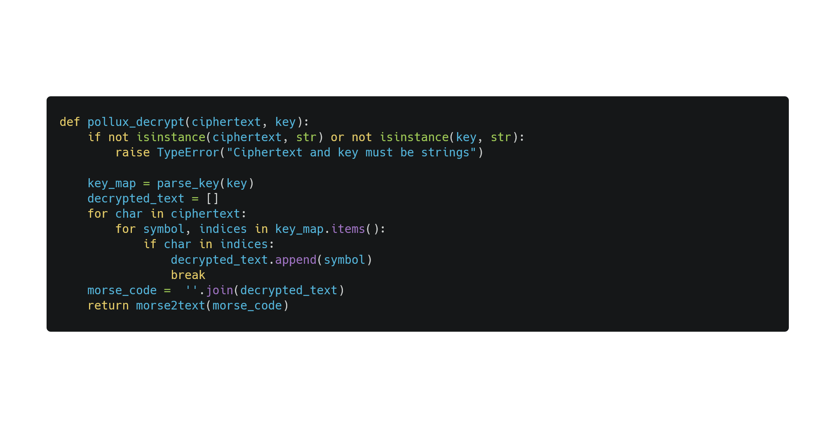
Code Sections – Decrypt

Slide 13
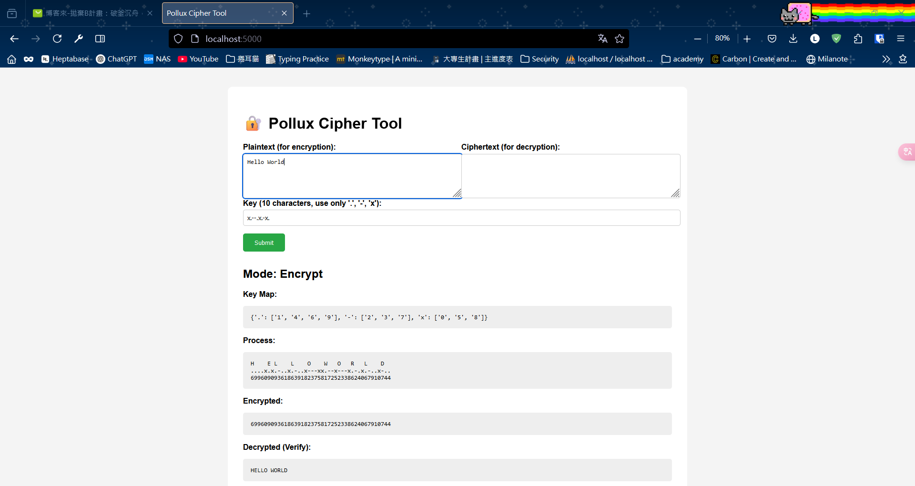
Web View

Slide 14
Reference
[1] CryptoCrack. (n.d.). Pollux Cipher. *CryptoCrack*. https://sites.google.com/site/cryptocrackprogram/user-guide/cipher-types/other/pollux
[2] Wikipedia contributors. (n.d.). Morse code. *Wikipedia*. Retrieved April 6, 2025, from https://en.wikipedia.org/wiki/Morse_code

